Slide 1
Angelo Ramazzotti (1800-1861)
Fondatore dell’Istituto
per le Missioni Estere di Milano
Vescovo di Pavia
Patriarca di Venezia

Slide 2
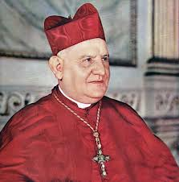
Il card. Angelo Roncalli, patriarca di Venezia (S. Giovanni XXIII), in un discorso commemorativo del 3 marzo 1958, così definiva Mons. Angelo Ramazzotti, suo predecessore nella cattedra di San Marco:
«sacerdote perfetto,
apostolo evangelico,
prelato insigne della Chiesa di Dio»

Slide 3
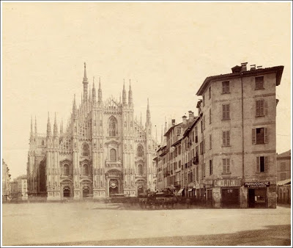
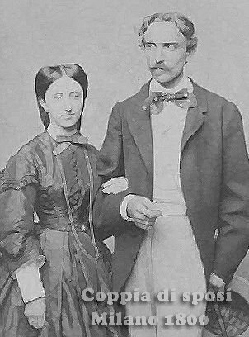
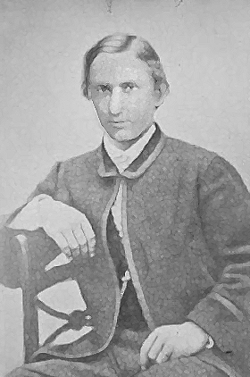
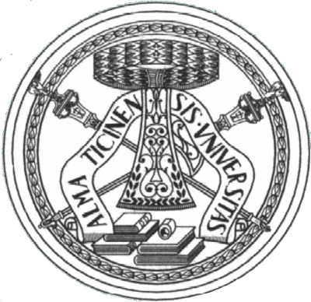
I primi anni di vita
Nasce a Milano il 3 agosto 1800, secondogenito di Giuseppe e Giulia Maderna, cristiani praticanti. È battezzato il giorno dopo con i nomi di Angelo, Francesco.
Primi studi a Saronno e Gorla (MI), poi filosofia a Milano in Collegi diretti dai Barnabiti. Per la bontà d’animo, insegnanti e compagni lo avevano soprannominato «Abele tra noi». Nel 1819 (con suo fratello Filippo) passa all’università di Pavia dove si laurea il 10 agosto 1823, con lode, in diritto civile ed ecclesiastico.
Sino al 1825 lavora come tirocinante presso gli studi legali degli avvocati Calcaterra e Biumi a Milano.

Slide 4
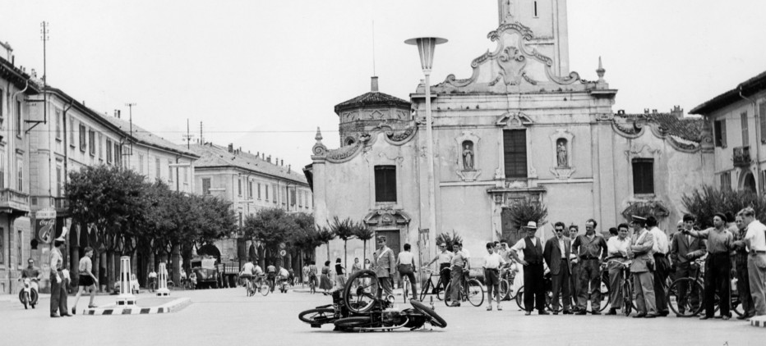
A Saronno per prestare aiuto ai senzatetto Un episodio da segnalare, a testimonianza della sintonia sempre viva tra i due fratelli Ramazzotti e della grande generosità di ambedue nel mettersi a servizio di chiunque avesse bisogno. Nella primavera del 1826 rimbalza a Milano la notizia di un furioso incendio scoppiato a Saronno. A notte inoltrata, Angelo (a quel tempo seminarista) e Filippo accorrono a Saronno per dare una mano ai senzatetto.

Slide 5
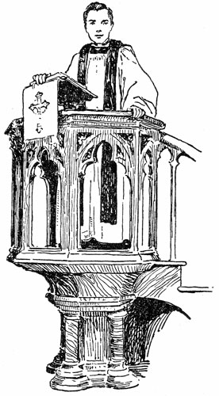
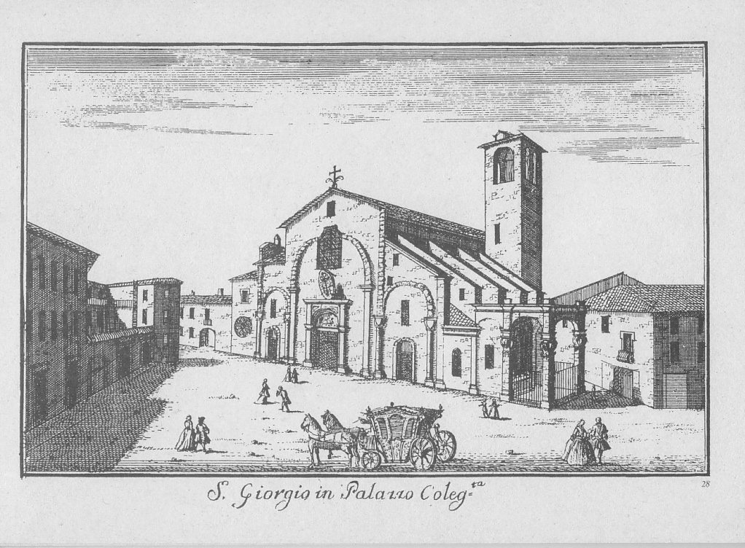
La sua vocazione
E’ attratto dalla predicazione ed eloquenza, anche in dialetto, di alcuni sacerdoti milanesi.
Così nel 1825 Ramazzotti inizia a frequentare il seminario teologico di Milano risiedendo presso mons. Bernardino Burocco, parroco di San Giorgio al Palazzo, noto moralista che faceva parte dei Missionari Oblati dei Santi Ambrogio e Carlo.
Vede nelle missioni popolari il suo campo di lavoro e nel 1828 chiede di essere ammesso tra i Missionari di Rho. Il 13 giugno 1829 è ordinato sacerdote nel Duomo di Milano. Nel pomeriggio dello stesso giorno, preso commiato dalla mamma, entra tra i Missionari di Rho. Terrà la sua prima missione a San Giorgio al Palazzo.

Slide 6
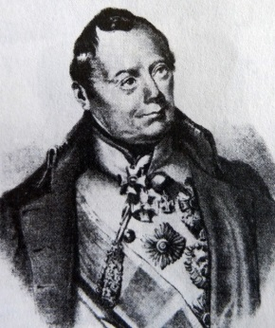
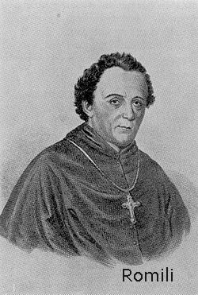
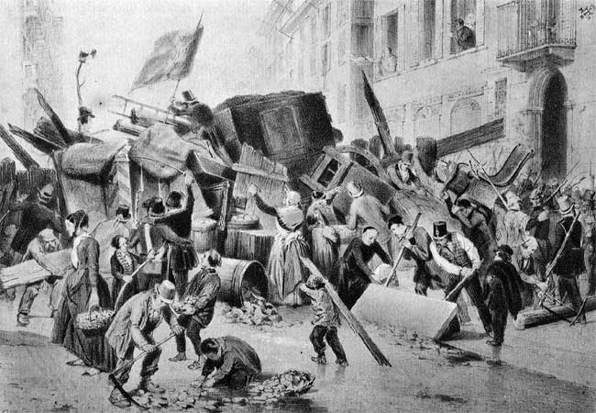
1826-1849: anni difficili
1831-1833: arriva il maresciallo Radetzky a Milano, arresti degli esponenti della Giovine Italia.
1836: epidemia di colera, 1500 morti a Milano.
1838 Ferdinando I incoronato a Milano re del Lombardo-Veneto.
1846: muore l’arcivescovo di Milano Carlo Gaetano Gaysruck.
8 settembre 1847: Carlo Bartolomeo Romilli nuovo arcivescovo.
4 agosto 1848: in accordo con Re Carlo Alberto, Radetzky rientra a Milano e gran parte dei capi degli insorti lasciano la città.
18-22 marzo 1848: durante le Cinque Giornate di Milano giovani preti e seminaristi partecipano alla rivolta dalle barricate. Dopo l’insurrezione il governo austriaco comincerà a guardare con sospetto i seminari e i loro docenti.

Slide 7
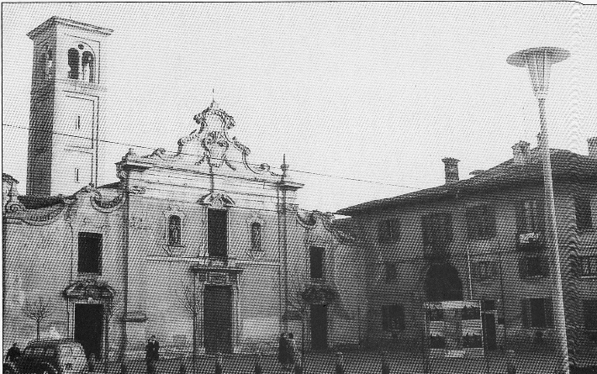
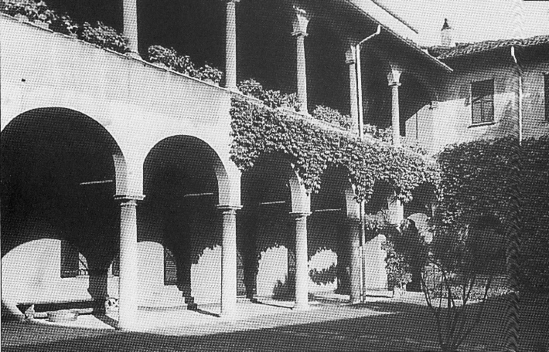
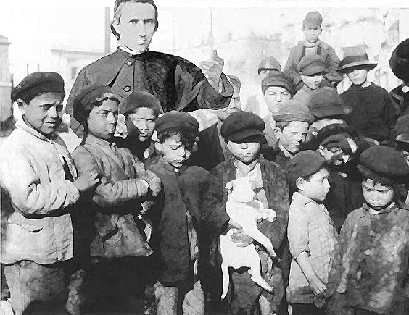
Primo apostolato di padre Ramazzotti
Dal 1830 al 1849 predica regolarmente le ‘missioni’ e gli esercizi spirituali in molte località della diocesi di Milano.
Nel frattempo è nominato per tre volte (1839-1841; 1841-1843; 1847-1849) superiore del Collegio degli Oblati di Rho, prima dal cardinale Gaisruck e poi dal nuovo arcivescovo di Milano mons. Romilli.
Si impegna personalmente a trasformare la sua residenza (ex convento di san Francesco) in Saronno in oratorio festivo per ragazzi e in un orfanotrofio che durante le Cinque Giornate di Milano (18-22 marzo 1848) accoglierà orfani italiani e poi anche 16 ragazzi austriaci.

Slide 8
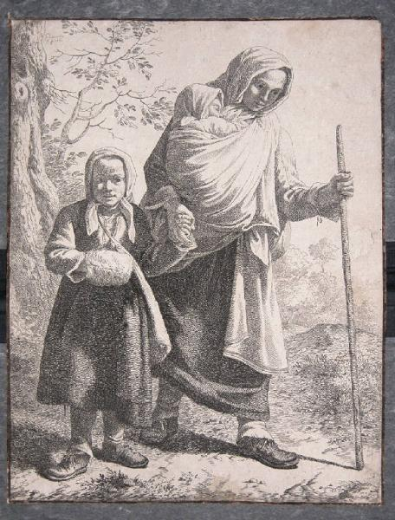
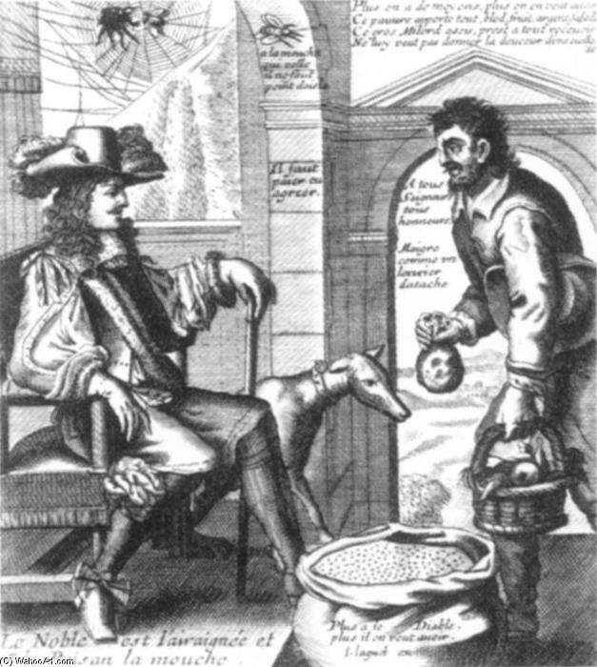
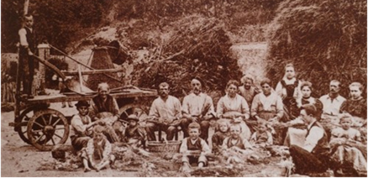
Artefice di Pace
In quello stesso periodo turbolento Ramazzotti con altri padri Oblati fu invitato dal governo austriaco a fare opera di pacificazione fra i contadini della Brianza in agitazione.
Egli riuscì nell’intento, facendo presente con chiarezza, in un rapporto alle autorità, che il motivo del disordine non era politico, ma era causato dallo stato di ingiustizia in cui si trovavano i contadini, sfruttati da alcuni padroni.
Contadini della Brianza dell’800

Slide 9
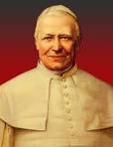
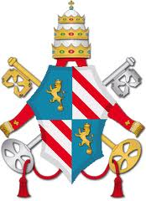
Passione missionaria
Fin da giovane Ramazzotti è lettore appassionato degli «Annali della Propagazione della Fede» e della vita e degli scritti di san Francesco Saverio. Arde dal desiderio di consacrarsi alle missioni tra gli «infedeli» e ancora da sacerdote cerca di soddisfarvi, ma i superiori lo dissuadono .
Allora comincia a pensare di tradurre l’inclinazione personale alle missioni in una istituzione per preti diocesani missionari, di cui da tempo si sentiva il bisogno.
L’occasione viene quando un inviato del beato Pio IX, il vescovo mons. Luquet, nel novembre 1847, di passaggio a Milano, comunica a mons. Romilli il desiderio del Papa di veder sorgere un seminario per le missioni estere sul tipo di quello di Parigi.
Ramazzotti sente in questa volontà del Papa risorgere la sua passione missionaria giovanile e, con il pieno appoggio di mons. Romilli, si mette in movimento per dare attuazione al progetto.

Slide 10
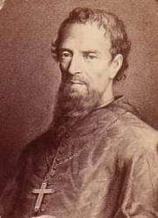
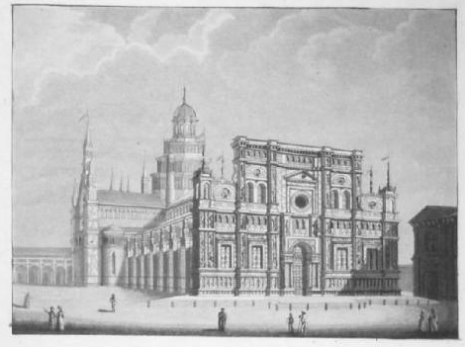
Progetto missioni estere
La notizia suscita entusiasmo tra diversi giovani preti che subito si candidano come aspiranti missionari.
Il progetto si ferma per lo scoppio dei moti rivoluzionari del 1848 che misero a soqquadro tutto il Lombardo-Veneto.
11 novembre 1849: Ramazzotti, scaduto il mandato di superiore degli Oblati, incontra alla Certosa di Pavia padre Lorenzo Marcello (Taddeo) Supriès, che era stato missionario in India come membro delle Missioni Estere di Parigi. Questi lo convince ad andare avanti con il suo progetto e a prendere la direzione del nuovo seminario missionario.

Slide 11
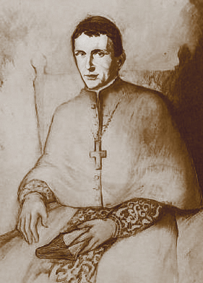
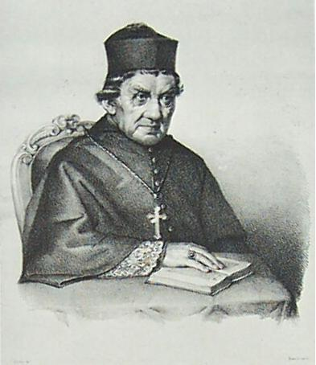
Vescovo di Pavia
29 novembre 1849: Ramazzotti riceve la comunicazione che a Vienna l’11 novembre dello stesso anno era stato nominato vescovo di Pavia.
Lascia gli Oblati e si trasferisce a Saronno e comincia a stendere lo statuto del nuovo Istituto Missionario. Vuole con sé don Giuseppe Marinoni, esponente di primo piano del clero ambrosiano a Roma.
28 settembre 1850: a Pavia inizia la sua missione come vescovo di quella Diocesi.
Pavia era sede vacante dal 1845, l’ultimo vescovo era stato Luigi Tosi, giansenista moderato e padre spirituale di Alessandro Manzoni

Slide 12
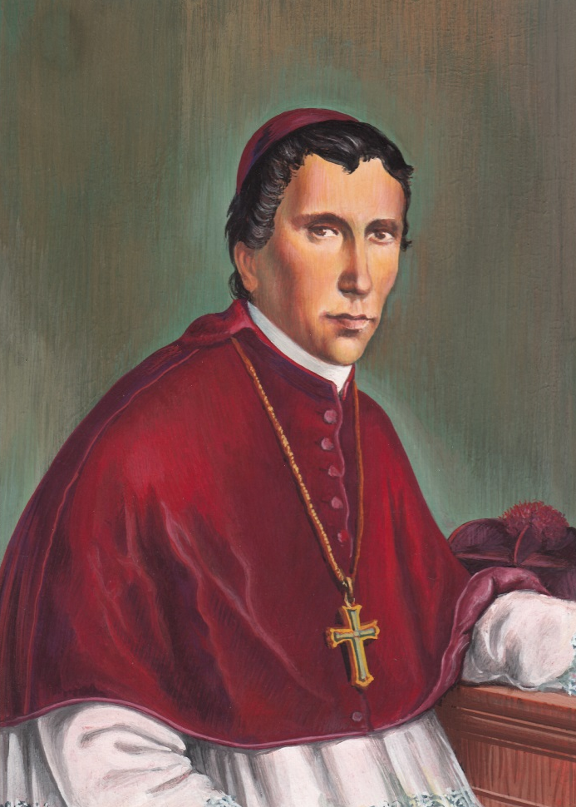
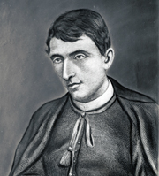
La fondazione missionaria
Nel 1848 giovani preti lombardi vanno a trovare padre Supriès, e a lui chiedono consigli sul come costituirsi in congregazione missionaria. ll loro obiettivo missionario è la Micronesia e Supriès ricorda loro il martirio in quelle isole del milanese padre Cantona (1731).
Mons. Ramazzotti dà allora molta importanza al carattere ‘lombardo’ che, unito al sentimento patriottico, può proiettare la propria identità locale anche in paesi lontani.
Per superare la resistenza dei vescovi lombardi alla perdita di loro sacerdoti, sottolinea il ‘debito’ che ogni chiesa locale ha con la diffusione del vangelo.
Ogni chiesa locale abbia il suo contingente di ‘milizia apostolica’ per l’estero.
Don Paolo Reina è il più entusiasta di questo gruppo.

Slide 13
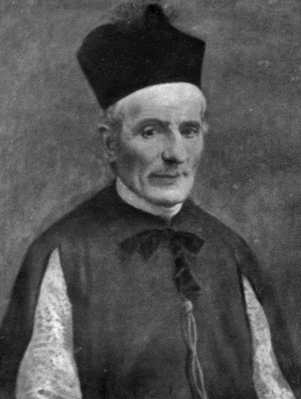
Missioni lombarde e universali
Esclusa la fondazione di una ‘congregazione’ per il veto posto dalle autorità politiche, Ramazzotti ritiene più opportuno creare un seminario lombardo per le Missioni Estere.
Il governo austriaco guardò in un primo tempo con sospetto all’iniziativa, ma Ramazzotti aggirò abilmente l’ostacolo prospettando missioni ‘sotto la protezione della bandiera austriaca’.
Le regole erano chiare: non doveva trattarsi di un ordine religioso, ma di un istituto senza voti, cioè diocesano (provinciale), aperto alla universalità.
Non potendo più seguire l’opera del Seminario, Ramazzotti convince don Giuseppe Marinoni (1810-1891), sacerdote lombardo ma parroco a Roma, ad accettare l’incarico di Direttore del Seminario. Mons. Marinoni svolgerà tale incarico con saggezza e dinamismo per quarant’anni, fino alla morte.

Slide 14
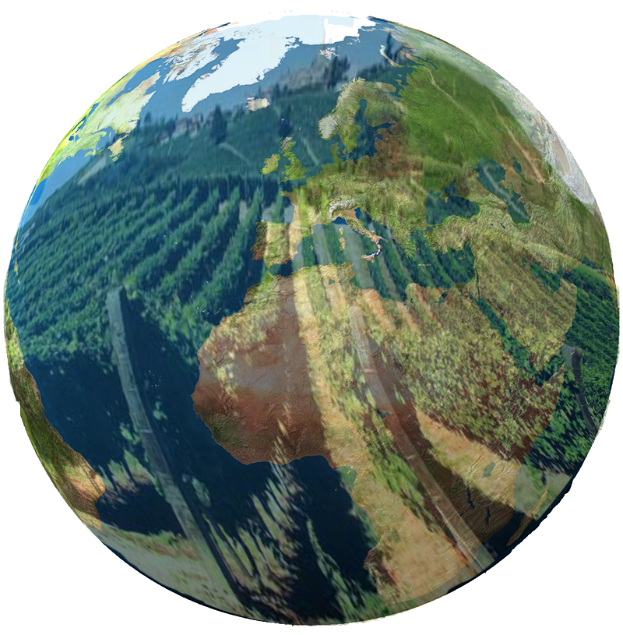
Compiti dell’Istituto
Attraverso i membri dell’Istituto, la Chiesa particolare si dilata in quella universale.
Una fondazione sostenuta dai vescovi lombardi che offre ai preti diocesani la possibilità di realizzare la missione all’estero, tra i non cristiani.
L’Istituto offre i suoi servizi al Papa e alla Congregazione di Propaganda Fide.
Le spedizioni missionarie instaurano «parentele spirituali» tra chiese d’origine e quelle nuove/lontane.
L’Istituto non sottrae forze alla chiesa locale, perché il risveglio missionario suscita anche nuove vocazioni al sacerdozio in patria.
«La vigna del Signore è senza siepe !»

Slide 15
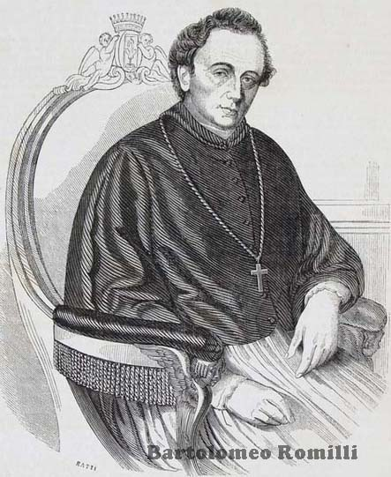
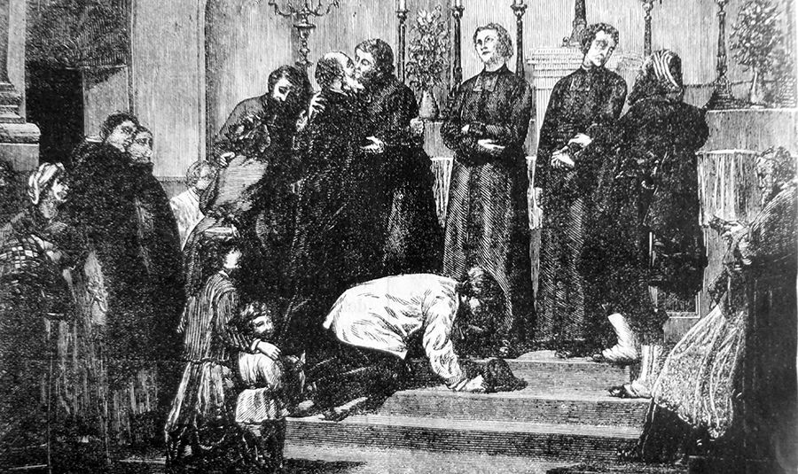
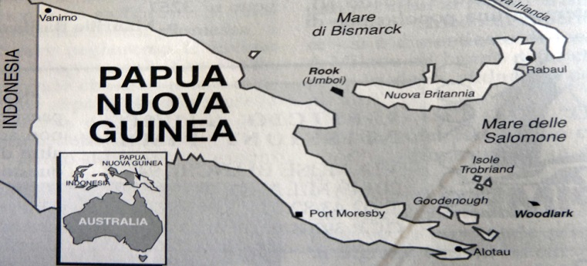
Missioni Estere
21 febbraio 1850: Pio IX approva il Seminario Lombardo per le Missioni Estere. 1° dicembre: coinvolti dall’arcivescovo di Milano Romilli, i vescovi lombardi firmano l’atto formale della sua istituzione.
Dopo un mese dalla sua consacrazione a vescovo di Pavia (Roma 30 giugno 1850), Ramazzotti incontra a Saronno i giovani preti entrati nella nuova organizzazione.
31 ottobre 1851: il governo austriaco approva formalmente l’istituzione chiamata Seminario delle Missioni Estere di San Calocero.
19 marzo 1851: il primo gruppo di missionari: Reina (prefetto apostolico), Salerio, Ambrosoli, Raimondi, Mazzucconi e 2 «catechisti», parte per la Melanesia.
Partenza di giovani missionari

Slide 16
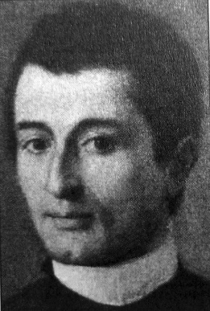
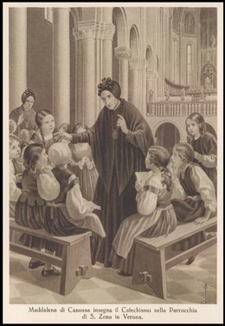
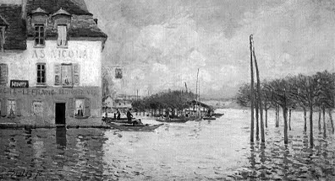
Tra Pavia e le missione estere
1852: Ramazzotti si rifiuta, con «cortese» fermezza, di consegnare alle autorità governative la lista degli insegnanti del collegio vescovile.
1852 e 1856: chiama le Canossiane a Pavia affinché si occupino prima delle ragazze povere e poi delle sordomute.
1855-1857: nuove spedizioni missionarie in India, Bengala, Borneo e Colombia.
1857: devastante inondazione nel pavese dove Ramazzotti si prodiga con instancabile generosità.
1857: combatte e condanna il ‘macolatismo’, eresia di preti pavesi che rifiutavano il dogma dell’Immacolata Concezione di Maria (1854).
Settembre 1855: padre Giovanni Mazzucconi viene ucciso a Woodlark, Micronesia. È il primo martire dell’Istituto. Verrà beatificato il 19 febbraio 1984.
Diocesi povera: Ramazzotti vi provvedeva usando le rendite della mensa vescovile, il suo patrimonio personale, gli aiuti del fratello Filippo, ma soprattutto conducendo una vita poverissima, quasi monastica.

Slide 17
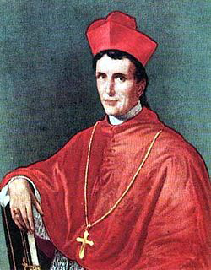
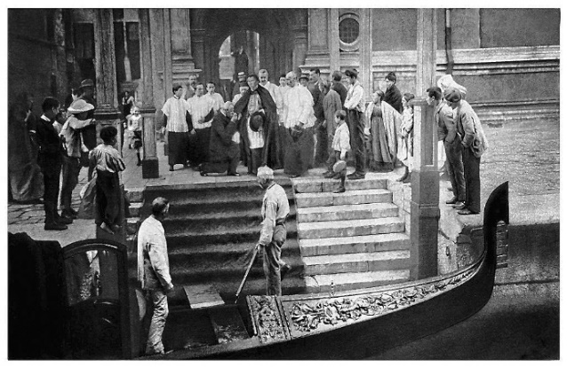
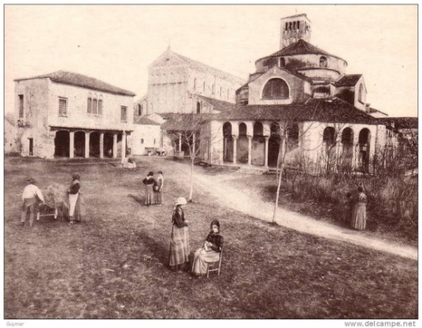
Patriarca di Venezia
25 marzo 1858: Pio IX nomina Ramazzotti patriarca di Venezia su consiglio di Massimiliano d’Austria governatore Generale del Lombardo-Veneto.
15 maggio: grande festa popolare per l’arrivo del nuovo patriarca. La sera stessa fa visita a due preti ammalati. 16 maggio: ingresso nella cattedrale di San Marco.
20 giugno 1858: prima visita pastorale, iniziando dalle zone più povere dell’Estuario, a volte lasciate senza sacerdote.
«I preti – scrive – non dovrebbero rifiutare di andare in zone povere, ma essere come soldati di prima linea: voi dovete essere quelli che chiedono di essere mandati dove nessuno vuole andare».
A differenza di Pavia, trova a Venezia molte iniziative assistenziali, che potenzia e coordina. Subito getta le basi di una profonda riorganizzazione delle istituzioni ecclesiastiche cattoliche del Veneto riprendendo in mano due strumenti caduti in disuso da tempo: il Concilio provinciale e il Sinodo diocesano (che però non farà a tempo a realizzare).
Durante il Giubileo straordinario del 1858 (14 nov. – 13 dic.), voluto da Pio IX, secondo il suo segretario Cagliaroli, da tutte le parti della città accorse gente di ogni ceto per ascoltare le sue prediche dal pulpito di San Marco.

Slide 18
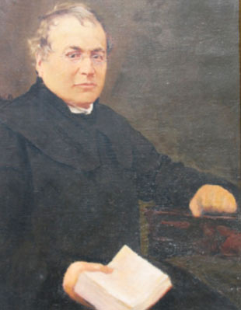
Concilio provinciale (1859)
Un evento nuov0 per Venezia fu la convocazione fatta dal patriarca Ramazzotti, in quanto metropolita, di tutti i vescovi suffraganei per un Concilio (oggi diremmo «Sinodo») provinciale per trattare vari temi che gli stavano a cuore, in particolare: l’educazione della gioventù e la formazione dei seminaristi.
Dopo le riunioni preparatorie (18-20 agosto 1858) e i lavori delle commissioni di teologi che andarono avanti per vari mesi, la data di inizio dovette slittare dal 24 maggio all’8 ottobre 1859, a causa del precipitare degli eventi politici (2ª guerra di indipendenza).
I dieci vescovi lavorarono sodo fino al 4 novembre: non solo momenti di riflessione e studio, ma anche di preghiera comune. I più importanti aspetti dell’attività pastorale furono approfonditi e tradotti in programmi operativi. Ramazzotti contagiò gli altri vescovi con la sua passione missionaria.
Gli Atti furono inviati a Roma nel gennaio 1861 per l’approvazione della Santa Sede.
Distante dalle idee del Rosmini , Ramazzotti volle però p. Sebastiano Casara simpatizzante rosminiano, come suo teologo al Concilio provinciale.

Slide 19
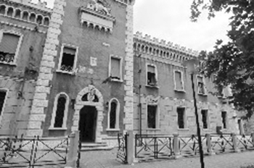
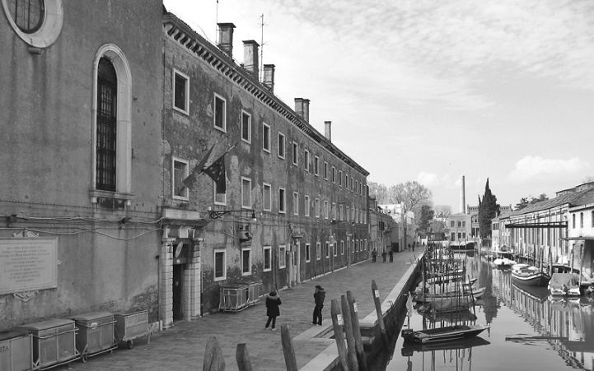
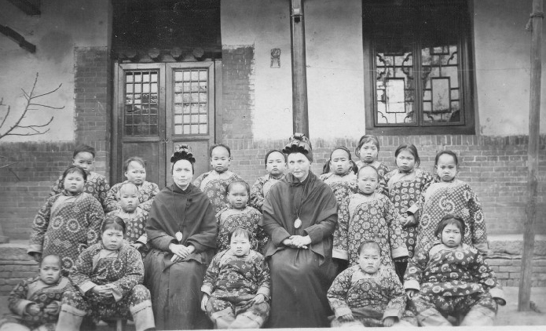
Zelo apostolico
Per il giubileo straordinario del 1858 predicò egli personalmente gli esercizi spirituali per otto giorni nel penitenziario della Giudecca dove erano rinchiusi più di 800 detenuti comuni. Nel 1860 fu la volta del penitenziario femminile, dove egli si recava spesso, commosso dalla sorte di quelle infelici (colpevoli più per ignoranza che per malvagità).
Quando fu nominato deputato della Camera del Consiglio dell’Imperatore (febbraio 1861), chiese e ottenne la liberazione di alcuni sacerdoti detenuti politici a Venezia.
Ramazzotti non perde lo spirito missionario: esorta il clero a vivere in piccole comunità e lui stesso vuole in episcopio un gruppo di sacerdoti (‘la sua famiglia’) pronti per le missioni al popolo e per sostituire i confratelli ammalati.
Da Venezia, con la benedizione del patriarca, partono per le missioni le prime Suore di Carità (dette ‘di Maria Bambina’) per il Bengala e poi le Figlie della Carità (dette ‘Canossiane’) per Hong Kong (1860).

Slide 20
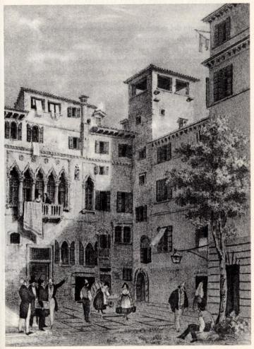
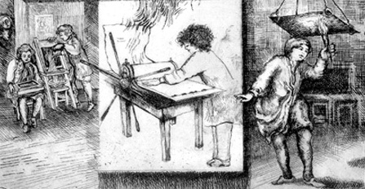
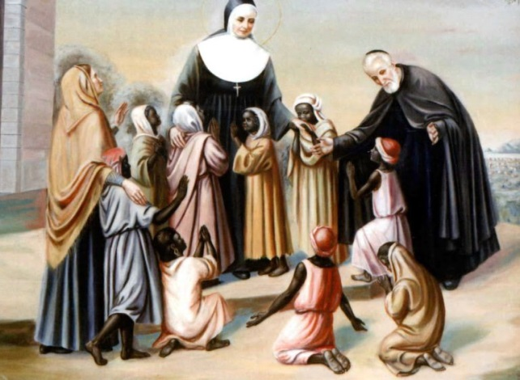
La carità organizzata
La ricca Venezia aveva un ‘esercito’ di poveri. Come a Pavia, mons. Ramazzotti si preoccupa di avviare opere di carità sotto il segno della continuità e dell’efficienza, collaborando con le Conferenze di san Vincenzo dei Paoli e con le famiglie religiose esistenti o in via di formazione.
Il patriarcato diventa una ‘Corte dei miracoli’ (Cagliaroli), che formicola di poveri. Ramazzotti li riceve tutti personalmente e per loro tempesta di richieste la ‘Commissione di beneficenza’. «Ah! – esclamava quasi piangendo – tanti poveri che vorrei aiutare e non posso! Son questi poveri, credetemi, che mi affannano il respiro, mi distruggono la salute».
Da Milano fece arrivare don Eliseo Ghislandi , un esperto, per migliorare l’assistenza delle Canossiane alle sordomute, a sant’Alvise. Solo alla vigilia della morte ottenne il via libera per uguale assistenza ai sordomuti da parte dei padri Somaschi.
A San Pietro in Castello inizia l’opera per gli orfani per avviarli al lavoro nelle varie botteghe artigiane di Venezia.
Negli ultimi tempi, crescendo i bisogni dei poveri, ordinò che si vendessero le argenterie della casa per soccorrere i bisognosi.

Slide 21
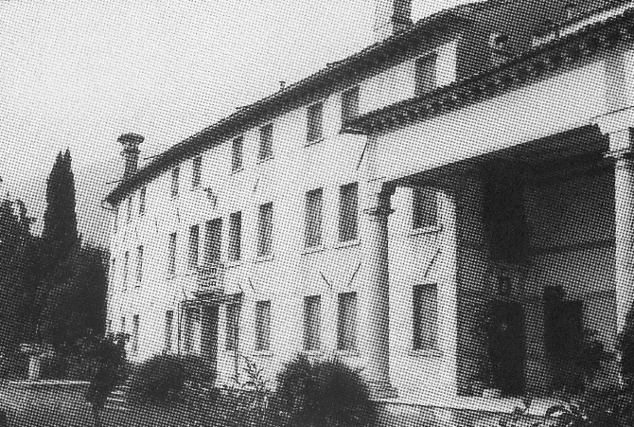
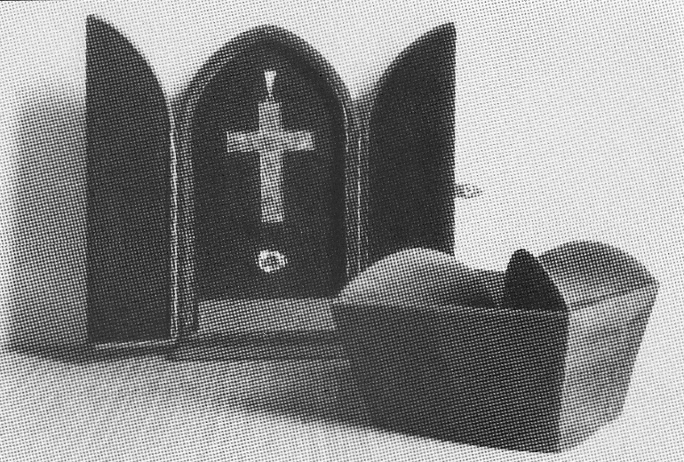
La nascita al cielo
Giugno 1861: Ramazzotti si trasferisce a Gherla di Crespano del Grappa ospite della famiglia Canal per recuperare le forze dopo disturbi cardiaci.
11 agosto 1861: il cardinale Antonelli, Segretario di Stato, gli comunica la decisione di Pio IX di crearlo cardinale.
24 settembre 1861: Ramazzotti muore mentre assiste alla messa celebrata dal suo segretario don Cagliaroli. Muore da povero: sarà il Comune di Venezia a pagare le spese del trasporto e del funerale. Fu rimpianto come «padre dei poveri e sacerdote santo».
5 ottobre 1861: solenni esequie in San Marco.
Giugno 1862: don Pietro Cagliaroli pubblica la prima biografia di Angelo Ramazzotti.
Ramazzotti risponde di non avere i titoli né i soldi che occorrono per queste nomine cardinalizie. Gli erano rimasti pochi averi personali e anche pochi giorni da vivere.

Slide 22
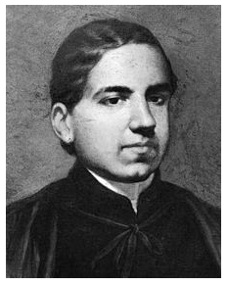
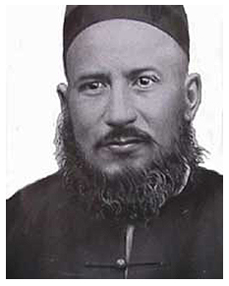
Un altro seminario missionario
Il 23 dicembre 1871 don Pietro Avanzini (1832-1874), sacerdote diocesano di Roma, dottore in filosofia, teologia e diritto canonico, fondatore degli Acta Sanctae Sedis, apre nella propria casa un nuovo Seminario missionario.
Muore a soli 41 anni. Le sue spoglie si trovano dal dic. 1971 nella cappella della Casa generalizia del PIME a Roma.
Nel 1874 papa Pio IX approva il Pontificio Seminario dei santi apostoli Pietro e Paolo per le Missioni Estere, che per mezzo secolo (fino al 1926) invierà missionari in varie parti del mondo, principalmente in Cina.
Nel luglio 1900 nello Shanxi, Cina, viene ucciso Alberico Crescitelli (canonizzato il 1° ottobre 2000).

Slide 23
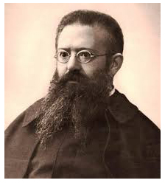
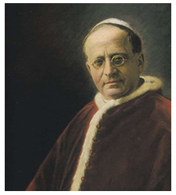
Nascita del P.I.M.E.
1910: p. Paolo Manna (1872-1952) - beatificato nel 2001 - visita il Seminario di Roma e propone al suo superiore mons. Domenico Callerio l’unione dei due Istituti (lombardo e romano).
1924: p. Paolo Manna, già missionario in Birmania (1895-1907) e fondatore dell’Unione Missionaria del Clero (1916), diventa Superiore Generale dell’Istituto lombardo.
23 maggio 1926: Pio XI pubblica il Motu Proprio che fa dei due un solo nuovo Istituto chiamato Pontificio Istituto Missioni Estere (PIME). Superiore Generale: padre Paolo Manna.

Slide 24
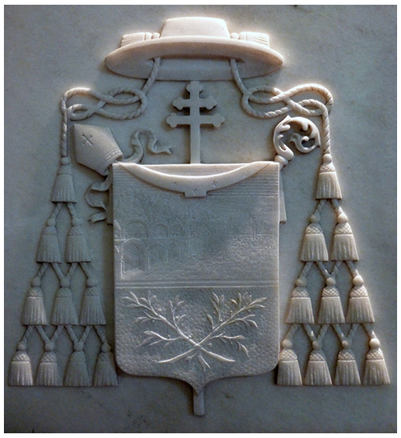
Il ritorno a Milano
3 marzo 1958: la salma di Angelo Ramazzotti viene traslata dalla cappella della SS. Trinità, presso il Seminario patriarcale di Venezia, alla chiesa di San Francesco Saverio del PIME in Milano, alla presenza di 14 vescovi, dell’arcivescovo Montini e del patriarca di Venezia card. Roncalli.
La Causa di canonizzazione del Servo di Dio Angelo Ramazzotti è tuttora in corso a Roma.

Slide 25
2014

